Slide 1
Toys4Toys
Examen programmeren 4 11627
Eric Michiels
Tom Adriaens

Slide 2
Toys4Toys
Biedt een platform aan ouders met een teveel aan gebruikte maar niet versleten kinderspullen.
Kleren
Speelgoed
Babyspullen
Boeken
Kunnen onderling geruild worden, en dit zonder tussenkomst van geld!

Slide 3
Toys4Toys
Kinderen groeien snel en hebben een onvermoeibare nieuwsgierigheid, hun job is spelen, ontdekken en leren.
Producten voor kinderen zijn gemaakt uit duurzame, veilige en ecologische materialen.
Dit leidt tot een berg van wel gebruikt maar niet versleten producten.

Slide 4
Toys4Toys
Voordelen:
Milieu : de ecologische voetafdruk verkleinen.
Kinderen leren na te denken over de waarde van het speelgoed dat ze hebben, b.v. is het slim om een fiets te ruilen voor een blokkendoos?
Kinderen leren dat wat zij zelf niet meer leuk vinden voor andere kinderen nog wel leuk kan zijn.
De ouders die gebruik maken van dit platform krijgen weer wat meer ruimte in het budget.

Slide 5
Toys4Toys
Bestaat dit ?
Er zijn verschillende websites die tweedehands spullen aanbieden zoals:
http://speelgoed.ruilen.nl/
http://www.2dehands.be/ruilen/
http://www.swoppa.nl/Ruilen/
http://ruilen.nl/
Deze hebben echter een paar nadelen ofwel bieden ze enkel 1 onderdeel aan bv. Speelgoed of kleren
Of net heel veel: BMW’s, kinderwagens, brommers enz…
Of het is niet echt ruilen maar verkopen per opbod

Slide 6
Toys4Toys
Indien succesvol
Zou onze website een geautomatiseerd platform zijn.
Hierbij zou de tussenkomst van de beheerder of andere partijen zeer beperkt zijn.
Maar vooral ouders in deze financieel harde tijden een duwtje in de rug te kunnen bieden

Slide 7
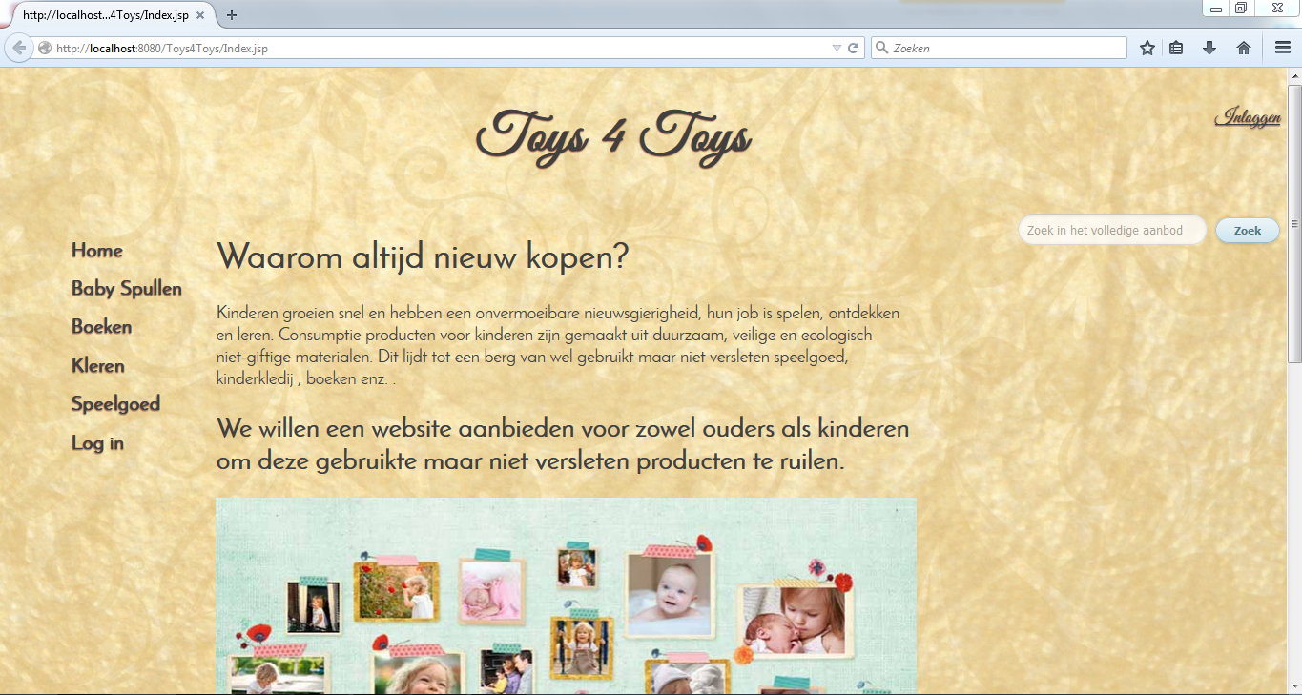
Toys4Toys
DE WEBAPPLICATIE

Slide 8
Toys4Toys
Belangrijkste functionaliteit:
Het kunnen toevoegen van een boek, speelgoed, babyspullen of kledij.
Dit kan je moeilijk oplossen met een afbeelding die reeds online staat, dus moest het mogelijk zijn voor de gebruiker om zelf een eigen foto kunnen uploaden.
In Java is dit echter makkelijker gezegd dan gedaan. (toch voor beginners)
Hoe doe je dit?

Slide 9
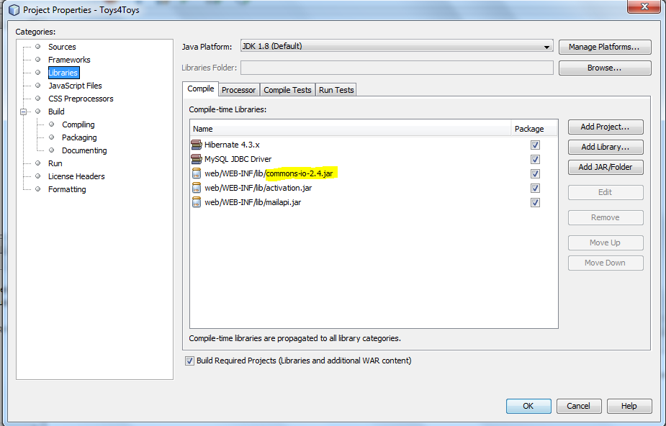
Toys4Toys
Stap 1: Voeg de jar exe commons.io toe
TIP: plaats deze jar ook in je project zodat je hier ook mee kan werken als je je project doorgeeft.
Waar? In je web-inf folder maak je een map …\lib aan.

Slide 10
Toys4Toys
Schrijf je controller:
public static Boeken BoekAdd(Boeken b)
{
Session s = HibernateUtil.getSessionFactory().openSession();
s.beginTransaction();
s.saveOrUpdate(b);
s.getTransaction().commit();
return b;
}
En voeg het volgende toe bovenaan je servlet:
@MultipartConfig

Slide 11
Toys4Toys
Deze multipartconfig laat je servlet weten dat het een image zal doorkrijgen.
Je form daarentegen moet dit ook nog weten. Voeg daarom ook dit nog toe in je .jsp pagina in je form tag:
enctype="multipart/form-data“
Nu kan je je POST methode in de servlet efficiënt en effectief definiëren.

Slide 12
Toys4Toys
protected void doPost(HttpServletRequest request, HttpServletResponse response) throws ServletException, IOException { processRequest(request, response);
Cookie[] cookies = request.getCookies();
for (Cookie c : cookies) {
if (c.getName().equals("userT4T") && c.getValue() != null) {
Persoon p = PersoonService.VindPersoon(c.getValue());
Boeken b = new Boeken();
b.setAuteur(request.getParameter("Auteur"));
b.setUitgeverij(request.getParameter("Uitgeverij"));
b.setOmschrijving(request.getParameter("Omschrijving"));
b.setCategorie(request.getParameter("Categorie"));
b.setTitel(request.getParameter("Titel"));
b.setPersoon(p);

Slide 13
Toys4Toys
Part filePart = request.getPart("upfileBoek");
String fileName = filePart.getSubmittedFileName();
InputStream fileContent = filePart.getInputStream();
byte[] bytes = IOUtils.toByteArray(fileContent);
b.setBoekenFoto(bytes);
BoekService.BoekAdd(b);
RequestDispatcher dispatcher = request.getRequestDispatcher("PersoonDetailOverzicht.jsp");
dispatcher.forward(request, response);
}
else{
request.getSession();
RequestDispatcher dispatcher = request.getRequestDispatcher("Login.jsp");
dispatcher.forward(request, response);
}
} }

Slide 14
Toys4Toys
Deze code werkte perfect maar gaf wel de bekende en verguisde NullpointerException als je geen file had gekozen bij het updaten van je record.
Dit hebben we opgelost door de volgende code te gebruiken in de update servlet:
if (bytes.length == 0) {
byte[] imgBoek = BoekService.SelectFoto(Integer.parseInt(request.getParameter("id")));
b.setBoekenFoto(imgBoek);
}
else{
b.setBoekenFoto(bytes);
}

Slide 15
Toys4Toys
BoekService.SelectFoto(Integer.parseInt(request.getParameter("id")));
public static byte[] SelectFoto(int id)
{
Session s = HibernateUtil.getSessionFactory().openSession();
Query q = s.createQuery("select b.boekenFoto from Boeken b where b.id =" +id+"");
return (byte[])q.uniqueResult();
}

Slide 16
Toys4Toys
Hoe werkt de cookie?
boolean verify = LoginService.LoginVerify(request.getParameter("username"), request.getParameter("password"));
if (verify){
Cookie c = new Cookie("userT4T",request.getParameter("username"));
c.setMaxAge(-1);
response.addCookie(c);
request.getSession().setAttribute("vm", verify);
RequestDispatcher dispatcher = request.getRequestDispatcher("Index.jsp");
dispatcher.forward(request, response);
}
else{
request.getSession().setAttribute("vm", verify);
RequestDispatcher dispatcher = request.getRequestDispatcher("Login.jsp");
dispatcher.forward(request, response);
} }

Slide 17
Toys4Toys
Deze cookie is een vereiste voor de functionaliteit van de webapplicatie.
Elke servlet waarbij de gebruiker zijn record kan updaten,deleten, en zelfs toevoegen zal pas kunnen opstarten als aan de volgende voorwaarde voldaan is:
Cookie[] cookies = request.getCookies();
for (Cookie c : cookies) {
if (c.getName().equals("userT4T") && c.getValue() != null)
Zoniet:
else{
request.getSession();
RequestDispatcher dispatcher = request.getRequestDispatcher("Login.jsp");
dispatcher.forward(request, response);
}

Slide 18
Toys4Toys
De Swing applicatie is een administratie tool
De bedoeling is snel een overzicht te krijgen van de advertenties van een gebruiker en deze aan te passen.
De opbouw is eenvoudig gemaakt met hibernate:
En bestaat uit :
Buisness objecten
Services
User interface

Slide 19
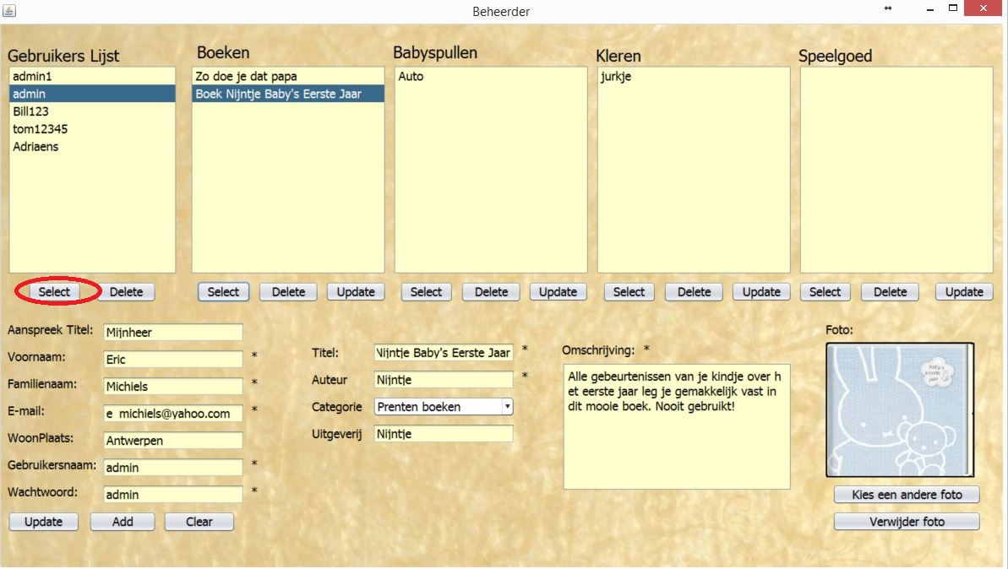
Toys4Toys
Na het login scherm

Slide 20
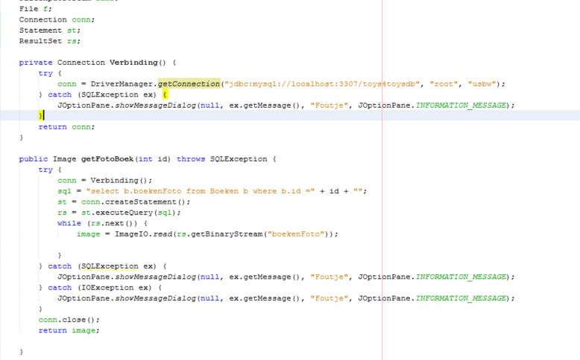
Toys4Toys
Hibernate geeft de foto’s terug als een Byte[] en deze is niet te bewerken tenzij met ingewikkelde serialize constructies. Daarom een heb ik een Imageservice met JDBC

Slide 21
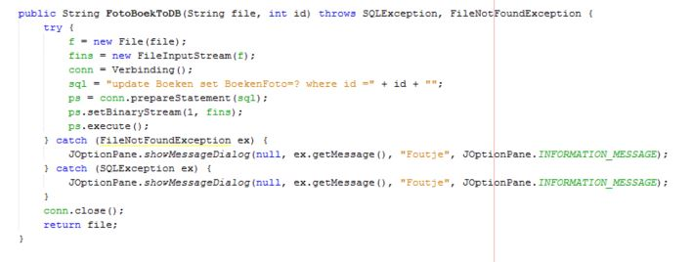
Toys4Toys

Slide 22
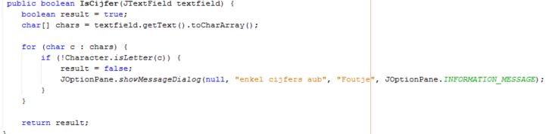
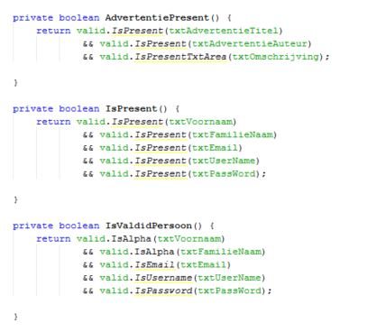
Toys4Toys
Om een klein beetje code te sparen in de het main screen heb ik een validator class geschreven.

Slide 23
Toys4Toys

Slide 24
Toys4Toys

